Slide 1

캐릭터 설정 기획
작성자: 이영훈

Slide 2
스토리
캐릭터 설정
배경요소 설정
목차

Slide 3
0. 문서 이력
No | 작성자 | 작성일 | 내용 | 버전
1 | 송나름 | 2024-01-10 | 최초 작성 | 0.1
2 | 송나름 | 2024-01-11 | 배경요소- 방/오르골, 캐릭터 외형 설명 추가 | 0.2
3 | 송나름 | 2024-01-13 | 기억 대략적인 순서 추가
4
5
6
7
8
9
10
11
12
13
14
15

Slide 4
1. 스토리

Slide 5
1. 스토리
1-1 스토리
- a가 자신의 방에서 일어남.
- 방안에는 오르골 소리가 들려옴.
- 그때 b가 a를 찾는 목소리가 들림(아마도 텔레파시...?)
- 서로 퍼즐을 풀어나가며 만남.
- 같이 놀던 중 괴물의 소리를 듣게되고, 얼마 안 있어 괴물을 맞닥트림.
- 서로 괴물을 피해가며 퍼즐을 풀어가는 도중 과거의 기억이 되살아남.
- 그러면서 a가 점점 부정을 함.
- 괴물을 물리친 후 a가 괴물도 없으니 b와 이곳에 계속 있겠다고 말함.
- 이때 괴물의 소리가 들려옴. (아버지의 목소리가 조금씩 묻어나는?)
- 그러자 b가 자신이 도와주겠다며 본색을 드러내곤 a의 몸을 빼앗으려 함.
- 이때 진짜 b가 나타나며, 둘이 함께 악령을 물리침.
- 돌아가고 싶어하지 않는 a에게 추억은 간직하지만 앞으로 나아가야 한다며 a를 잘 설득함.
- 작별인사를 하고 꿈에서 깨어나보니 아버지가 자신을 부르고 있었음.
- 아버지가 꺠어난 a를 보며 자신이 너무 감정을 외면하게만 했다며 사과을 함.
- 서로의 속 이야기를 나누고 집으로 돌아가기 전, 아버지와 함께 집 뒷마당의 무덤에 감.
- 이때 a가 오르골을 b의 무덤에 올려놓음.
- 그 뒤로 부자가 서로 손을 잡고 집에 돌아감.

Slide 6

1. 스토리
1-2 사건의 전말
- a는 피터팬 증후군을 앓고있다.
- b가 아버지와 다투다가 밖으로 뛰쳐나갔는데, 그만 사고를 당하고 만다.
- a에게 이모습이 충격으로 다가왔는지, 괴물의 모습이 아버지와 비슷한 느낌을 풍긴다.
- A는 b가 죽고 난 이후 우울한 증상을 보여, 치료를 위한 약을 먹고 어느새 b에 대한 기억을 잊어버림.
- 하지만 어느날 A가 자신에게 쌍둥이 누나가 있었다는 생각이 계속해서 듦.
- 그러다 형의 사진을 발견하고는 옛집을 찾아간다. (학교 땡땡이)
- 옛집은 시간이 조금 지나 색이 바랬지만 형태는 온전했다.
- 자신의 옛 방에 들어가 잘때 듣던 오르골을 발견하곤 오르골 소리를 듣다 잠이든다.

Slide 7
1. 스토리
1-3 기억 찾는 순서
- a, b가 가족끼리 놀이공원에 가서 가족사진을 찍는 장면.
- 서로 같이 노는 장면. 부모님이 다투는 소리 언급.
- b의 죽음.
- 집 이사가는 장면, 귀신의 집이라는 말 언급.
-

Slide 8
2. 캐릭터 설정

Slide 9
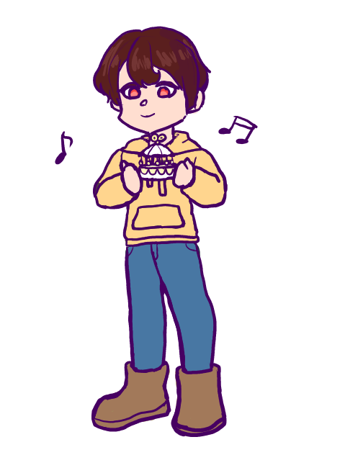
2. 캐릭터 설정
서류가방
2-1. A (1P)
나이 | (꿈)10세 -> (현실)중학생
L/H | 가족, 오르골, 동화책, 초코케이크/ 시계, 노을, 싸우는 소리
외형 | - 꿈속에서는 후드를 입은 어린아이의 모습을 하고있다. (10살쯤) - 적갈색의 짧은 머리와 붉은 눈을 갖고있다. - 현실로 나왔을 때 교복차림을 하고있다. (중학생정도) + 가능하시다면 혹시 옷 색깔을 조금 더 밝게? 해주실 수 있을까욥....?
TMI | - b의 쌍둥이 동생이다. - 어릴적 가족과 함께 간 놀이공원에서 부모님께서 사주신 오르골을 아낀다. - 밝고 명랑한 성격(특히 b와 있을 때)이었다. - 오르골 소리를 들으면 금방 곯아떨어져, 자기전에 자주 틀어놓았다고. - 제일 즐거운 일은 b와 함께 노는 것. - tv에서 나오는 애니메이션을 보며, 매번 같은 나이로 살아가는 캐릭터를 부러워 함. - 가족들의 모습을 보며, 시간이 흐를 수록 자신도 불행해질 것이라고 생각한다. - 학년이 올라갈수록 말수도 적어지고, 자신만의 세계에 더욱 빠지게 된다. - b가 죽은 후로 우울증 증세가 나타나, 치료를 위한 약을 먹고 어느새 b에 대한 기억을 잊버린다.

Slide 10
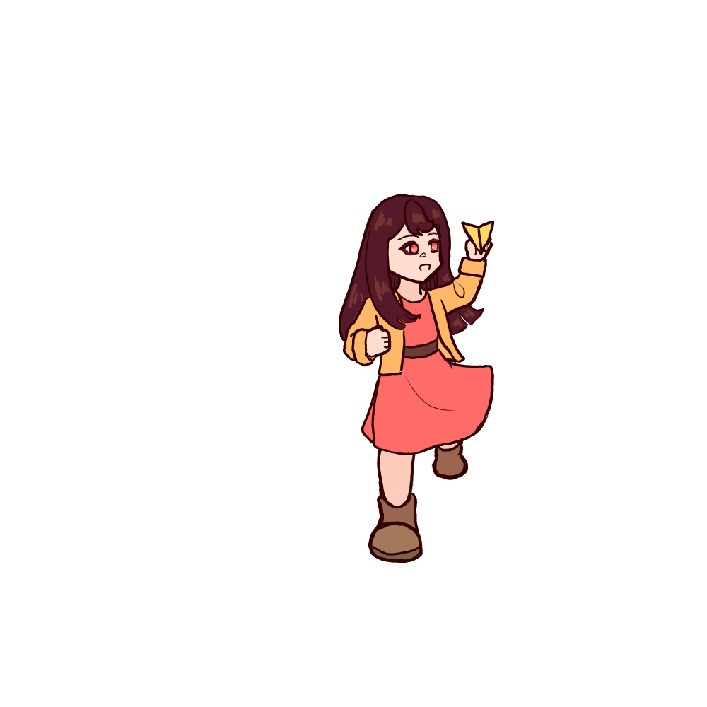
2. 캐릭터 설정
서류가방
2-2. B (2P)
나이 | (사망)10세
L/H | 가족, 모험, 활동적인 것, 생크림 케이크/ 치매, 강약약강, 싸움
외형 | - 적갈색의 긴 생머리와 붉은색 눈을 갖고있다. - 꿈속에서 치마를 입고있는 어린아이의 모습을 하고있다. (10살쯤) - 꿈 밖에선 유령의 형태를 띄고있다.
TMI | - a의 쌍둥이 누나다. - 활기차고 당찬 성격이다. - 감정적이다. - 약간 엉뚱한 면도 있다. - a가 친구들에게 무시받고 있으면, 똑부러지는 말투로 혼내주었다. - 우산으로 날 수 있다고 생각해 실험을 하다가, 다친 적이 있다. - 어머니가 치매에 걸렸을 때, 자신을 몰라보는 어머니를 보며 화를 낸 적이 있다. - 아버지는 그런 b를 보며 다그치듯 타이르지만, 결국 참지 못한 b가 집 밖으로 뛰쳐나가다 사고를 당한다. - a가 힘들어 하는 모습에 승천하지 못하고 있다. - 이사를 가게되어 볼 수 없게된 a가 갑자기 나타나자, a를 따라 방에 들어간다.

Slide 11
2. 캐릭터 설정
2-3. 아버지
나이 | 50세 중반
외형 | - 피곤에 찌든 모습을 하고있다.
특징 | 아이들을 무척 사랑한다. 아이들의 케이크 취향이 서로 달라 반반 케이크를 만들어 준 적이 있다. 활기찬 사람으로 아이들과 잘 놀아주었지만, 아내가 치매에 걸리고, 직장에서도 잘리는 등 힘든 일들을 겪다보니 점점 어두워짐. 자신도 모르게 b에게 화를 낸 것을 후회하며 자책하고있다. a의 꿈속에서 괴물의 모습으로 나온다.

Slide 12
2. 캐릭터 설정
2-4. 악령
외형 | 악어와 비슷한 형상을 하고있을 것 같다. (피터팬 악어)
특징 | b의 모습을 하고 a의 꿈속에 나온다. - a를 꾀어내어 몸을 빼앗으려고 함. - b가 a의 꿈속에 들어오자, 걸림돌이라 생각하고 못오게 방해함. - 그러나 방해꾼(괴물-아버지)이 있어 이를 a를 이용해 같이 물리침. - a의 시간에 대한 두려움이 꿈속에서 자신의 몸을 빼앗으려는 악령으로 형상화 함.

Slide 13
3. 배경요소 설정

Slide 14



3. 배경요소 설정
-오르골 상상도-
3-1. 오르골
- 놀이공원의 추억이 담긴 물건.
- 부모님께서 사주셨다.
- 행복이 가득한 순간만이 반복되길 원하는 a의 마음 대변.

Slide 15
3. 배경요소 설정
3-2. 집
- 추억속의 공간이자 슬픔의 공간.
- 꽤나 좋은 집에서 살고 있었다.
- 아버지가 회사에서 잘리고, 그뒤로 b도 사망하자 다른 집으로 이사.
- 옛집은 귀신이 나온다는 소문에 아무도 살지 않는 집이 되어버림.
- 현재 살고있는 집은 예전 집에 비해서 간소해졌다.

Slide 16
3. 배경요소 설정
3-3. 사진
- 놀이공원에서 찍은 행복한 가족사진.
- a는 오르골, b는 인형을 들고 서있다.
- 아버지 방의 서랍 속에 고이 놓여있었다.
- b를 떠올리고 옛 집을 찾아가게 만듬.

Slide 17
3. 배경요소 설정
3-3. 아이들 방
3-4 아버지의 방 (이사 후)
- a의 방에는 동화책들이 꽂혀있는 책장과 장난감, 아늑한 침대가 놓여있다.
- 침대옆의 책꽃이에 오르골이 놓여있다.
- b의 방에는 아기자기한 인형들과 벽에 걸린 (직접 그린 것으로 추정되는)지도가 있다.
- 침대 위에는 놀이공원에서 산 인형이 놓여있다.
- 무난하게 생긴 침대와 책장이 있다.
- 서랍이 달린 책상이 놓여있다.

Slide 18
감사합니다.

